Slide 1
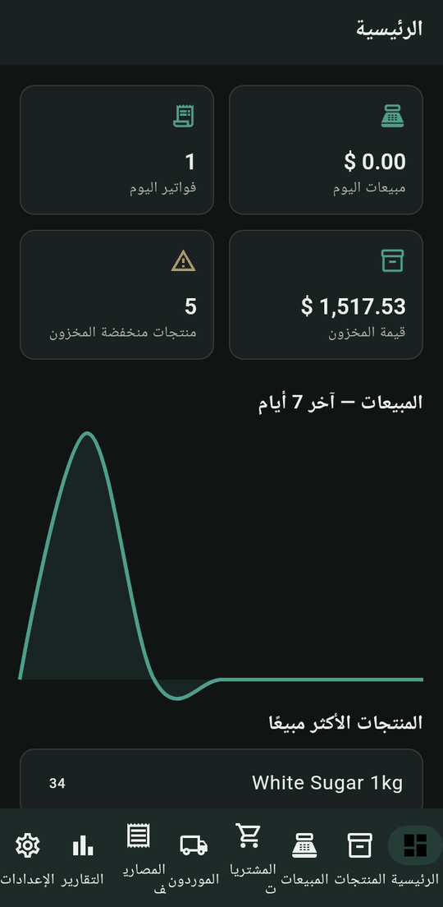
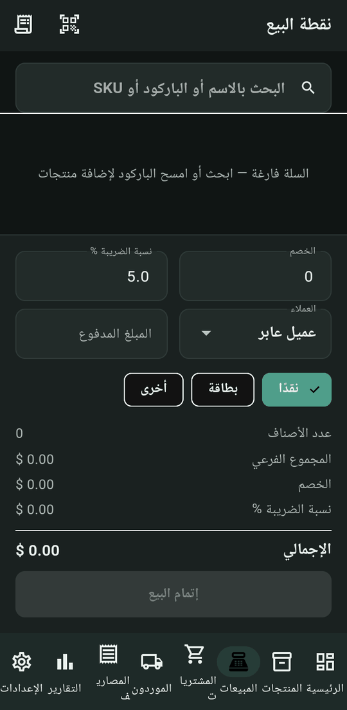
عرض تعريفي
تطبيق إدارة السوبرماركت
المبيعات والمخزون والمشتريات والمصاريف والتقارير في تطبيق واحد
0933968244 | dev.alihussainhabib@gmail.com

Slide 2
ما هو التطبيق؟
نظرة عامة
تطبيق لإدارة السوبرماركت بواجهة عربية كاملة (RTL)
نقطة بيع، ومنتجات ومخزون، ومشتريات وموردون
مصاريف وتقارير أرباح بفترات مختلفة
قفل بكلمة مرور ونسخ احتياطي
5 لغات ومظهر فاتح أو داكن
الصور من التطبيق وبيانات تجريبية
لوحة التحكم
0933968244 | dev.alihussainhabib@gmail.com

Slide 3
ماذا يقدّم؟
الميزات الرئيسية
نقطة بيع
منتجات ومخزون
لوحة تحكم
باركود وخصم وضريبة وعميل ونقد أو بطاقة
باركود وSKU وتصنيفات وبحث وتصفية وتصدير xlsx
مبيعات اليوم والمخزون المنخفض وقيمة المخزون ورسم 7 أيام
تقارير وأرباح
مشتريات وموردون
فواتير وتصدير
صافي الربح وهامشه حسب الفترة والتصنيف والمنتج
فواتير شراء وكشف حساب لكل مورد
PDF وإيصال حراري وTXT وDOCX وXLSX وإرجاع أصناف
0933968244 | dev.alihussainhabib@gmail.com

Slide 4
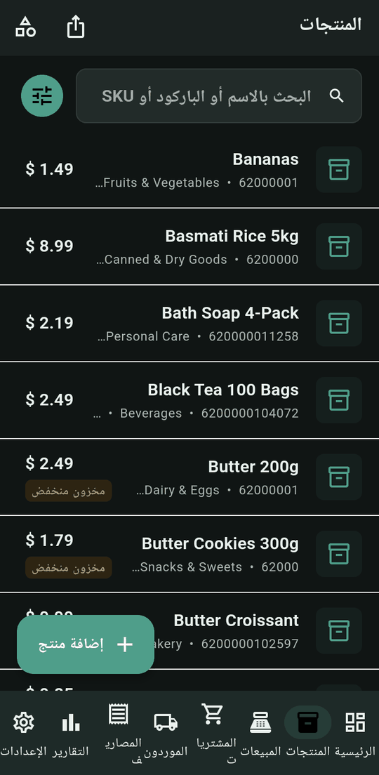
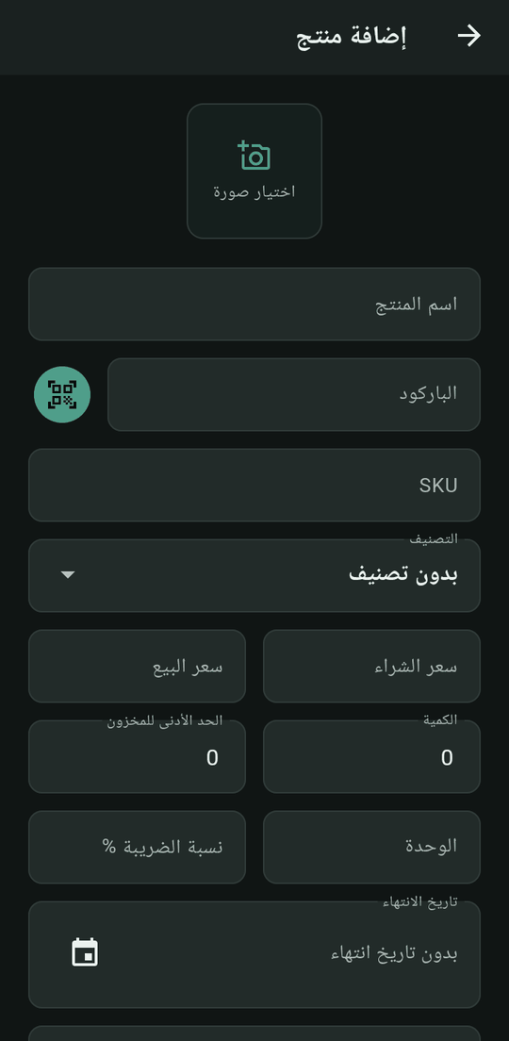
إدارة الأصناف
المنتجات والمخزون
بحث بالاسم أو SKU أو الباركود
تصفية: الكل، منخفض، نفدت الكمية
ترتيب بالاسم أو السعر أو الكمية أو التاريخ
سعر البيع والشراء وحد أدنى وتاريخ انتهاء
تصنيفات وتصدير المخزون xlsx
قائمة المنتجات
إضافة منتج
0933968244 | dev.alihussainhabib@gmail.com

Slide 5
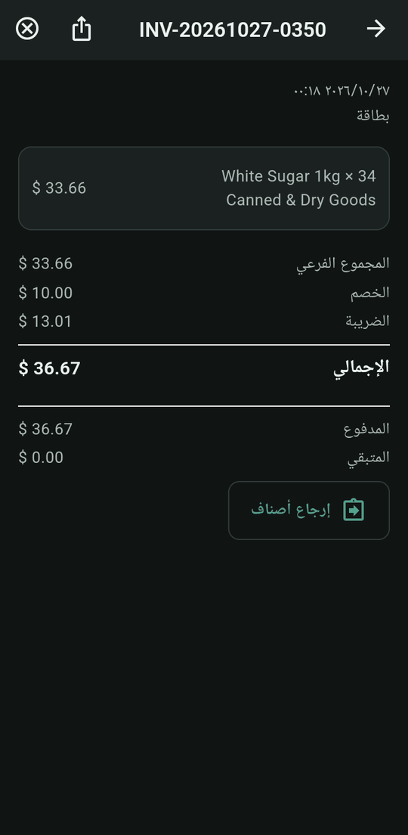
البيع اليومي
نقطة البيع والفواتير
بحث أو مسح باركود وإضافة للسلة
خصم ونسبة ضريبة واختيار العميل
المبلغ المدفوع وطريقة الدفع
سجل مبيعات وتفاصيل الفاتورة
إرجاع أصناف وتصدير أو طباعة
نقطة البيع
تفاصيل الفاتورة
0933968244 | dev.alihussainhabib@gmail.com

Slide 6
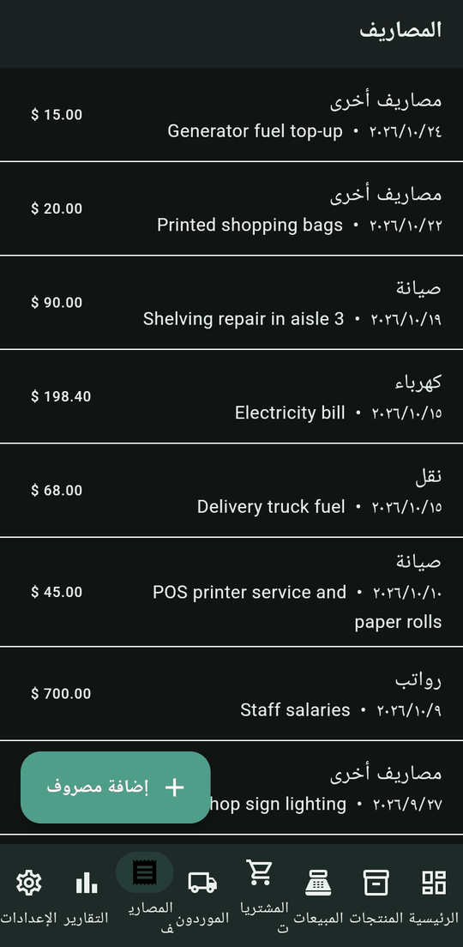
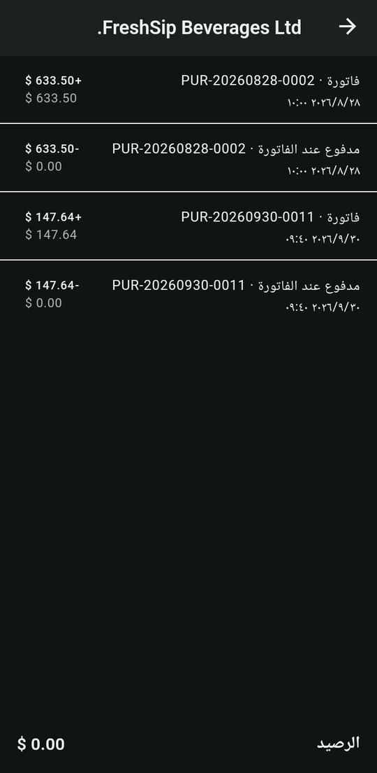
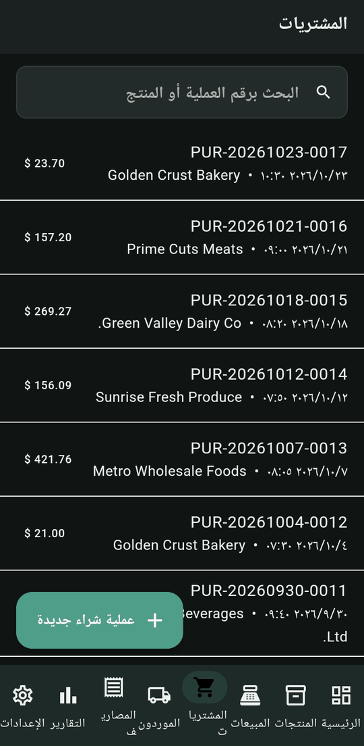
الجانب المالي
المشتريات والموردون والمصاريف
المصاريف
كشف حساب مورد
المشتريات
0933968244 | dev.alihussainhabib@gmail.com

Slide 7
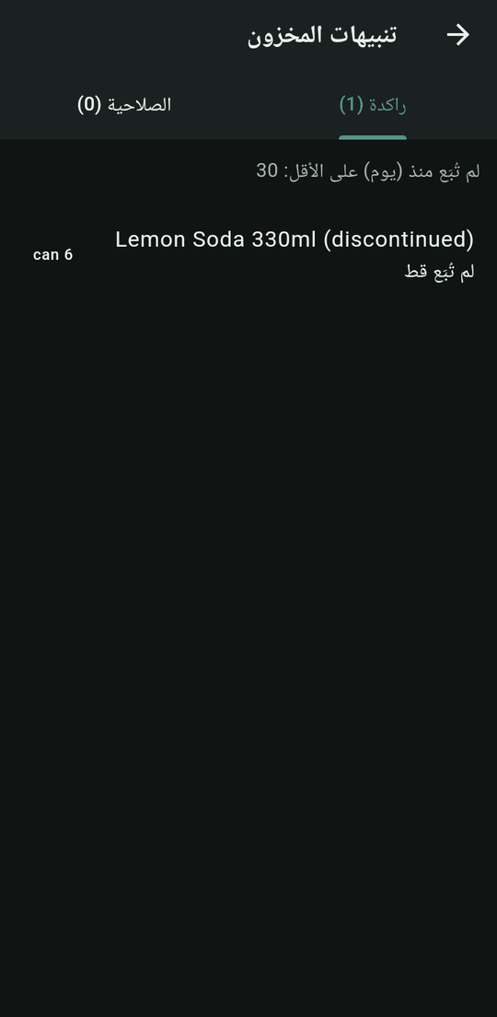
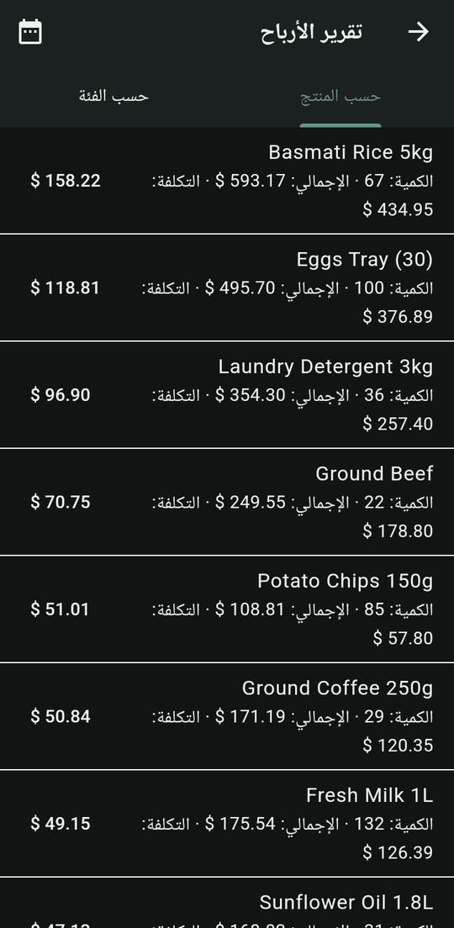
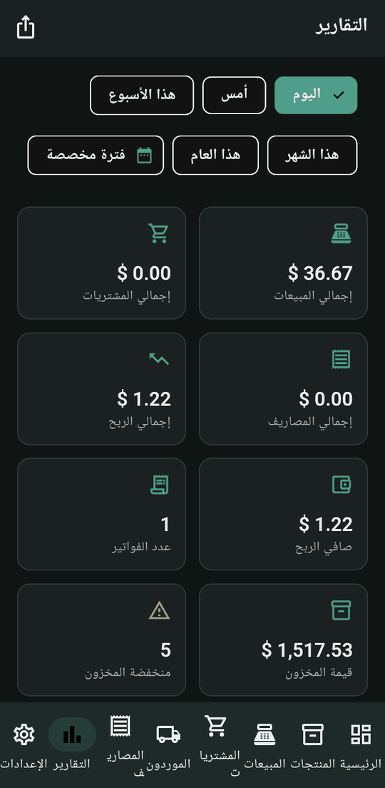
المتابعة
التقارير والأرباح والتنبيهات
تنبيهات المخزون
تقرير الأرباح
التقارير
تصدير التقارير إلى Excel وWord
0933968244 | dev.alihussainhabib@gmail.com

Slide 8
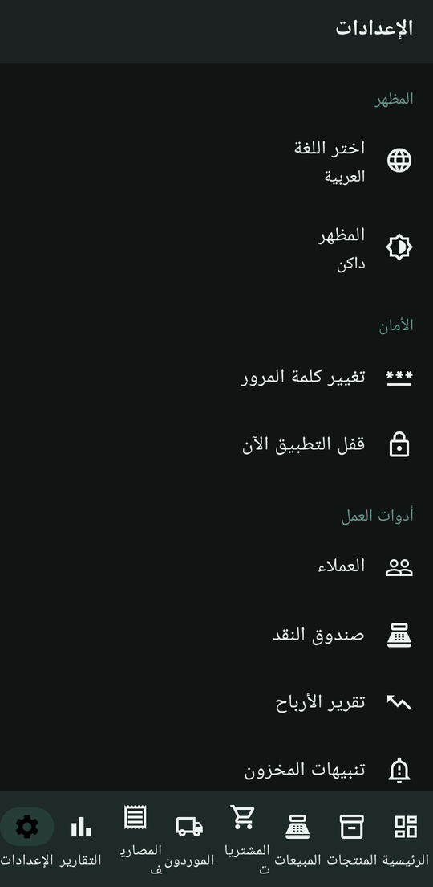
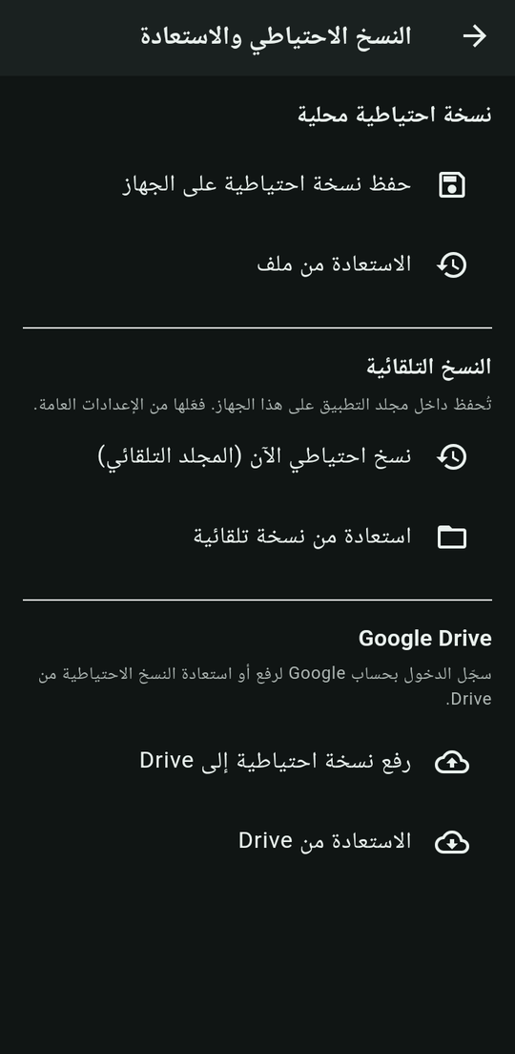
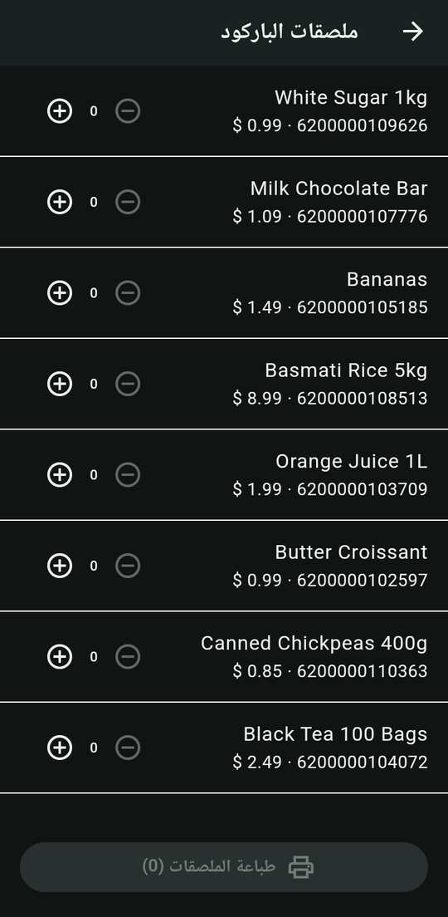
أدوات إضافية
الباركود والأمان والإعدادات
الإعدادات
النسخ الاحتياطي
ملصقات الباركود
0933968244 | dev.alihussainhabib@gmail.com

Slide 9
لماذا؟
القيمة لصاحب المتجر
مخزون أوضح
وقت أقل
تنبيهات المنخفض والراكد وقريب الانتهاء
البيع والمشتريات والمصاريف في مكان واحد
بيانات محمية
ربح معروف
قفل ونسخ احتياطي محلي وعلى Google Drive
تقارير المبيعات والمصاريف وصافي الربح
0933968244 | dev.alihussainhabib@gmail.com

Slide 10
تواصل معنا
للاستفسار أو طلب عرض توضيحي للتطبيق
الهاتف
البريد الإلكتروني
0933968244
dev.alihussainhabib@gmail.com

